Slide 1

通微智慧公交解决方案
——物联网为传统行业赋能，让传统产品更加智能
广州通微智慧科技有限公司

Slide 2

引言
物联网已经广泛应用于各个领域。世界也在慢慢地将物联网转变为万物互联。据悉，到2022年，全球物联网技术支出预计将达到1.2万亿美元，2017-2022年复合增长率为13.6%。
物联网的发展过程可以简单地分为几个阶段时代：当我们的无线通信技术物联网已经成型，进入4G时代，大家开始接触物联网。5G时代将是互联网大爆发的时代。在不久的将来，物联网将继续在各行业快速发展，并被大规模采用。企业可以利用互联网的力量销售先进的物联网设备，获得经济效益。

Slide 3

一、项目背景

Slide 4
需求分析
1、实现对公交车身内部和外部的广告及公告的发布
2、到站自动提醒，自动更改发布内容为站点提醒
3、实现对公交车实时位置信息的集中管理
4、实现对公交车广告及公告信息的智能发布管理

Slide 5
二、方案设计

Slide 6

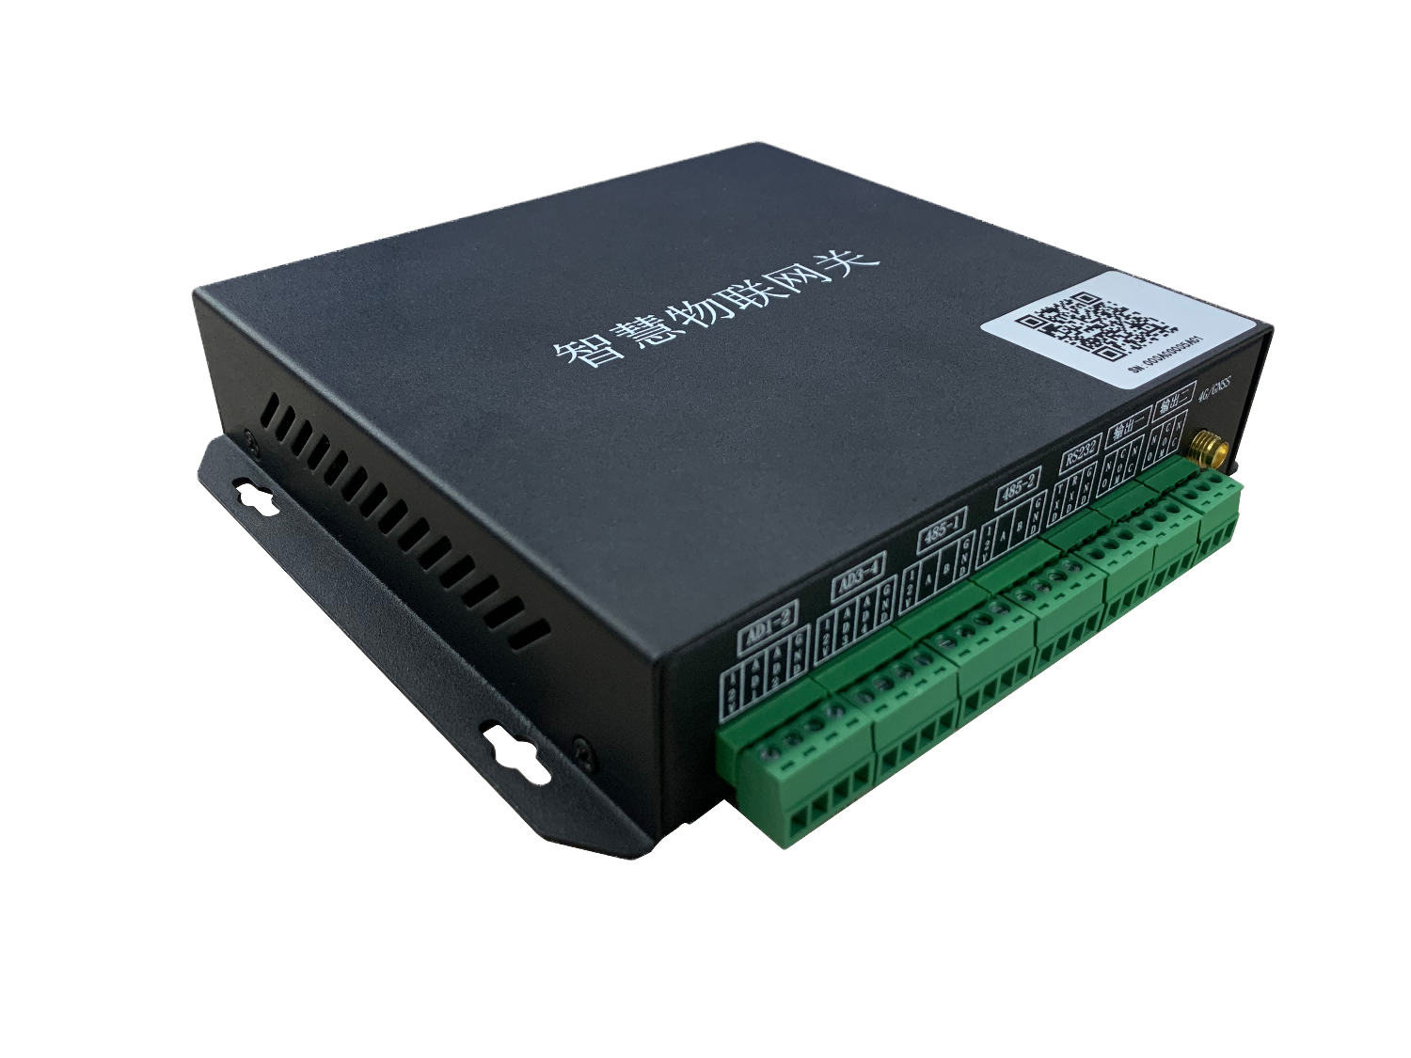
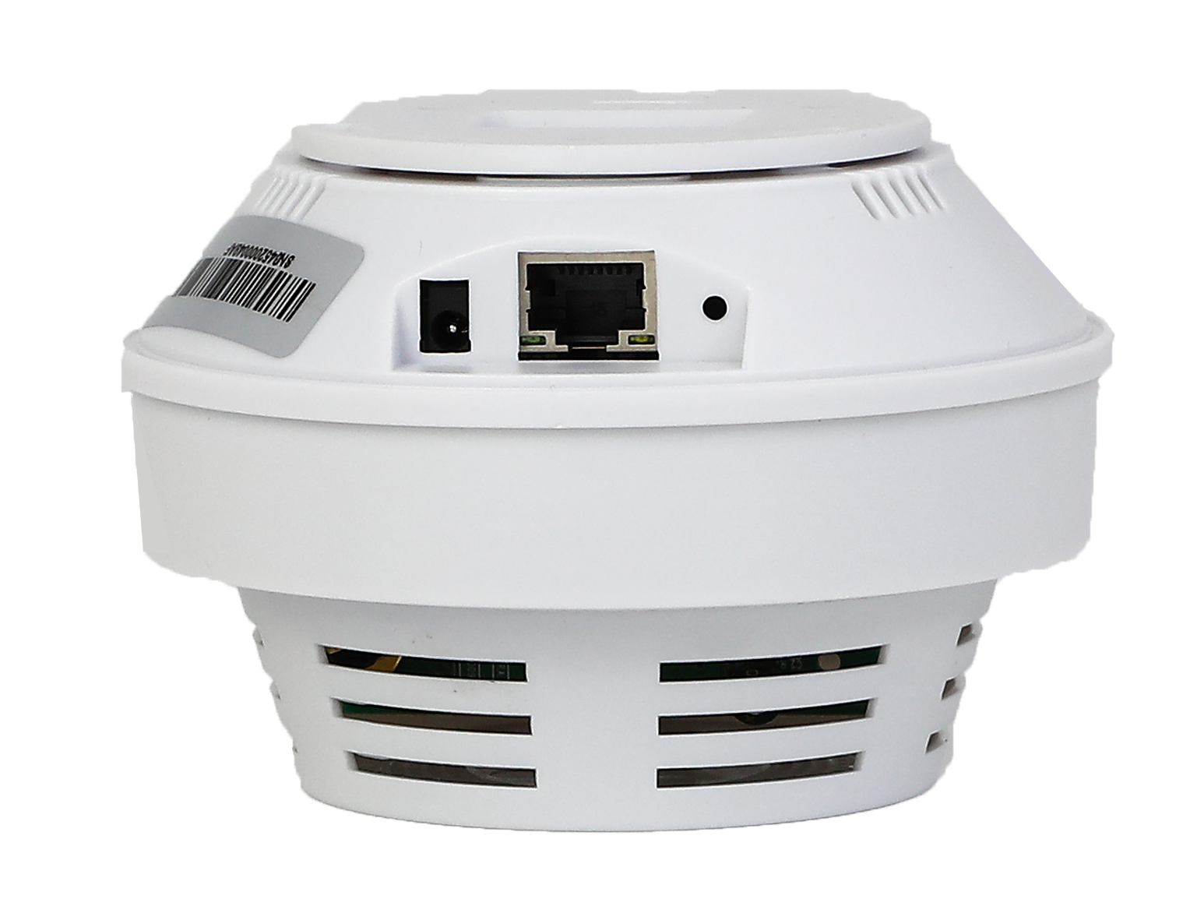
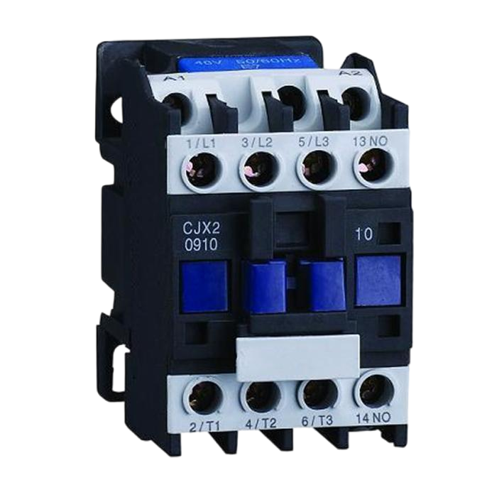
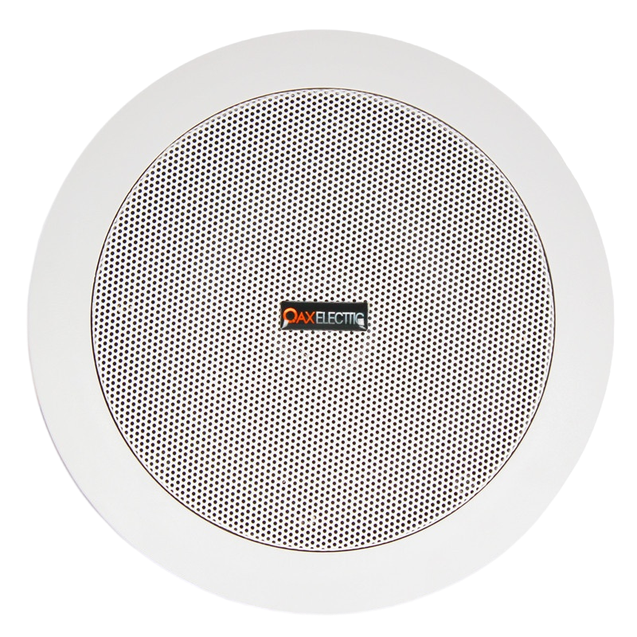
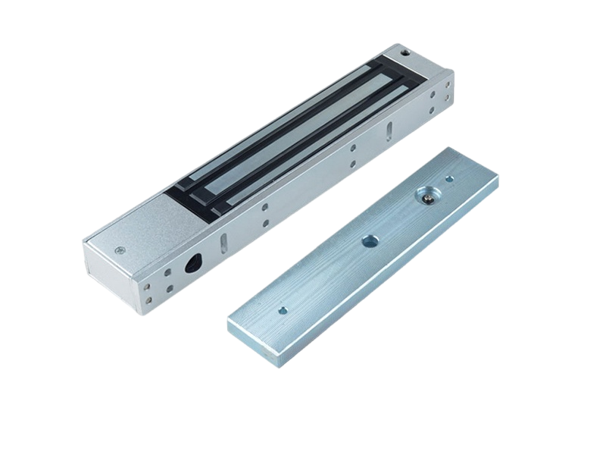
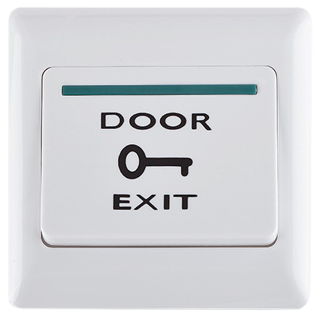
分布式控制方案
云平台
软件平台及时掌握棋牌室占用，灯控等情况
方案优点：
结构简单，维护方便，部署灵活，推荐方案
边缘网关，以太网/4G传输
环境监测，可选
空气质量监测
棋牌室电源
语音提醒
语音控制盒
控制电源开关
棋牌室内部出门
磁力锁
控制门开关
出门按钮

Slide 7
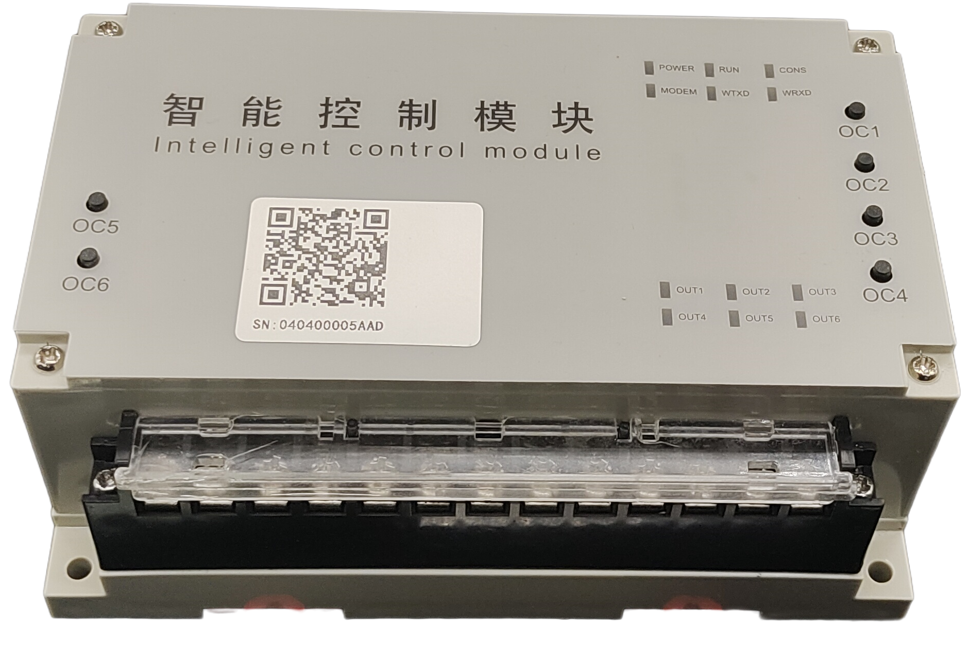
集中式控制方案
云平台
软件平台及时掌握棋牌室占用，灯控等情况
方案优点：
棋牌室多时，硬件成本低一些
棋牌室之间容易形成实现一些联动关系
边缘网关，以太网/4G传输
485总线
每个棋牌室控制内容与方案一一致
棋牌室1
棋牌室2
棋牌室N

Slide 8


联动控制逻辑
联动功能是物联网边缘计算能力的重要体现，是体现系统智能化程度以及增强运维能力的重要手段，实现智能化控制是本系统的重要一环，本系统支持如下图所示功能。
启动停止设备
定时启动
远程控制
定时联动
异常或权限需要禁用设备
运行一段时间停止
用电量，环境等区间设置
多时间段管理
联动控制
设备连接状态变化
设备失联
启动停止动作变化
用电，门等逻辑错误
APP信息推送
电话短信通知
设备运行异常
环境温度异常等运行异常

Slide 9
感谢观看
THANKS

